Slide 1
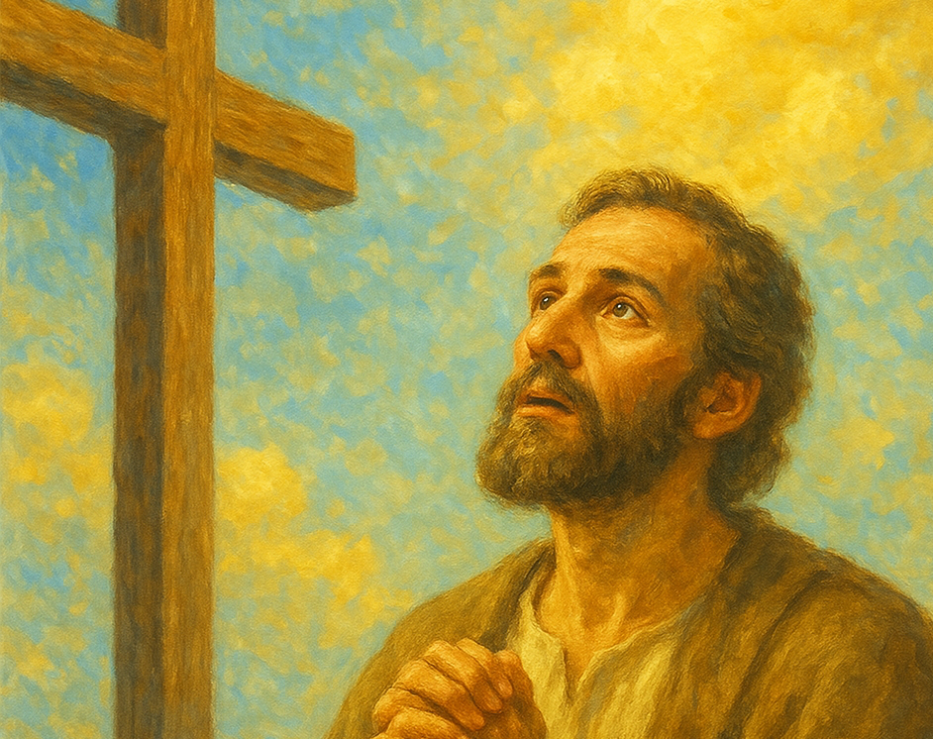
以受苦的心志为兵器
度余下光阴
彼得前书四章1~6节

Slide 2
前言
如何看待逆境？
如何胜过逆境？
Notes:
1，最看重的是什么？
2，我们信仰对我们自己有什么改变？

Slide 3
经文：彼前四章1~6节
【彼前4:1】基督既在肉身受苦，你们也当将这样的心志作为兵器，因为在肉身受过苦的，就已经与罪断绝了。
【彼前4:2】你们存这样的心，从今以后就可以不从人的情欲，只从 神的旨意，在世度余下的光阴。
【彼前4:3】因为往日随从外邦人的心意行邪淫、恶欲、醉酒、荒宴、群饮，并可恶拜偶像的事，时候已经够了。
【彼前4:4】他们在这些事上，见你们不与他们同奔那放荡无度的路，就以为怪，毁谤你们。
【彼前4:5】他们必在那将要审判活人死人的主面前交账。
【彼前4:6】为此，就是死人也曾有福音传给他们，要叫他们的肉体按着人受审判，他们的灵性却靠 神活着。

Slide 4
分段
第一段：1、2节，属神子民以受苦心志为兵器。
第二段：3、4、5节，世人度光阴的方式。
第三段：6节，将来的结局。
【彼前4:1】基督既在肉身受苦，你们也当将这样的心志作为兵器，因为在肉身受过苦的，就已经与罪断绝了。

Slide 5
背景&整体
身份：第一章~第二章10节
【彼前2:9】惟有你们是被拣选的族类，是有君尊的祭司，是圣洁的国度，是属 神的子民，要叫你们宣扬那召你们出黑暗、入奇妙光明者的美德。
生活：
第二章11节开始阐述做为神的儿女我们在地上生活的一些要求或者命令。
二章13~17节，是在讲述我们与社会的关系，
二章18~20节，是讲述我们在职场上的关系，
三章1~7节，是讲述家庭中的关系。
三章8~12节，群体生活原则（神儿女内部之间）。
三章13~四章6节，为义受苦（神儿女对外之间）。
三章13节~17节是为义受苦要求。
三章18到22节，基督的受苦的榜样。
四章1~6节是基督徒受苦的生活。

Slide 6
第一段：1、2节，属神子民以受苦心志为兵器
【彼前4:1】基督既在肉身受苦，你们也当将这样的心志作为兵器，因为在肉身受过苦的，就已经与罪断绝了。
【彼前4:2】你们存这样的心，从今以后就可以不从人的情欲，只从 神的旨意，在世度余下的光阴。
神的子民：
“肉身受苦”：受苦 -> 对我们要求或者益处
【彼前3:18】因基督也曾一次为罪受苦（“受苦”有古卷作“受死”），就是义的代替不义的，为要引我们到 神面前。按着肉体说，他被治死；按着灵性说，他复活了。
“这样的心志”：“肉身受苦”
基督为我们救赎而受苦
我们理当活出基督样式
心志表现出我们的身份

Slide 7
第一段：1、2节，属神子民以受苦心志为兵器
【彼前4:1】基督既在肉身受苦，你们也当将这样的心志作为兵器，因为在肉身受过苦的，就已经与罪断绝了。
【彼前4:2】你们存这样的心，从今以后就可以不从人的情欲，只从 神的旨意，在世度余下的光阴。
“这样的心志”：
内在的治死人的情欲心志
外在胜过各种环境的心志
“兵器”：
目的：抵挡
【弗6:13】所以，要拿起 神所赐的全副军装，好在磨难的日子抵挡仇敌，并且成就了一切，还能站立得住。
【弗6:14】所以要站稳了，用真理当作带子束腰，用公义当作护心镜遮胸，
【弗6:15】又用平安的福音当作预备走路的鞋穿在脚上。
【弗6:16】此外又拿着信德当作藤牌，可以灭尽那恶者一切的火箭。
【弗6:17】并戴上救恩的头盔，拿着圣灵的宝剑，就是 神的道。
【弗6:18】靠着圣灵，随时多方祷告祈求，并要在此警醒不倦，为众圣徒祈求，

Slide 8
第一段：1、2节，属神子民以受苦心志为兵器
【彼前4:1】基督既在肉身受苦，你们也当将这样的心志作为兵器，因为在肉身受过苦的，就已经与罪断绝了。
【彼前4:2】你们存这样的心，从今以后就可以不从人的情欲，只从 神的旨意，在世度余下的光阴。
“肉身受过苦的”：
“肉身受过苦” -> 外在见证 -> 出与内在的信心 -> 因信称义
【雅2:17】这样，信心若没有行为就是死的。
【雅2:18】必有人说：“你有信心，我有行为。”你将你没有行为的信心指给我看，我便藉着我的行为，将我的信心指给你看。
信心外显是行为
“与罪断绝”：
非指耶稣基督，是指我们神的子民
因信称义 -> 圣灵重生 -> 不在属于罪的奴仆
【罗6:16】岂不晓得你们献上自己作奴仆，顺从谁，就作谁的奴仆吗？或作罪的奴仆，以至于死；或作顺命的奴仆，以至成义。
罪已经不在我们身上做王了，我们已经彻底与罪断绝了。
但我们身上还有罪的残余，我们还会犯罪，但不会持续在罪中。
【约壹3:9】凡从 神生的，就不犯罪，因 神的道（原文作“种”）存在他心里，他也不能犯罪，因为他是由 神生的。

Slide 9
第一段：1、2节，属神子民以受苦心志为兵器
【彼前4:1】基督既在肉身受苦，你们也当将这样的心志作为兵器，因为在肉身受过苦的，就已经与罪断绝了。
【彼前4:2】你们存这样的心，从今以后就可以不从人的情欲，只从 神的旨意，在世度余下的光阴。
“这样的心”：
重生的心，属神的心，爱神的心。
【箴4:23】你要保守你心，胜过保守一切（或作“你要切切保守你心”），因为一生的果效，是由心发出。
第1节是基础，第2节是表现。
“不从……只从……”：
“人的情欲” vs “神的旨意”
情欲：过去（不能不从） vs 现在（可以不从）
旨意：过去（不想听从） vs 现在（乐意听从）
心的改变导致质的改变

Slide 10
第一段：1、2节，属神子民以受苦心志为兵器
【彼前4:1】基督既在肉身受苦，你们也当将这样的心志作为兵器，因为在肉身受过苦的，就已经与罪断绝了。
【彼前4:2】你们存这样的心，从今以后就可以不从人的情欲，只从 神的旨意，在世度余下的光阴。
“人的情欲”vs “神的旨意”：
欲望：是中性的，没有善恶。
情欲：强烈想要得到满足自己或获得自己渴望得到的东西，此处是各样罪的总称。
【创3:6】于是，女人见那棵树的果子好作食物，也悦人的眼目，且是可喜爱的，能使人有智慧，就摘下果子来吃了；又给她丈夫，她丈夫也吃了。
两种对比：自己 vs 神
【罗1:24】所以， 神任凭他们逞着心里的情欲行污秽的事，以致彼此玷辱自己的身体。
【彼前2:12】你们在外邦人中，应当品行端正，叫那些毁谤你们是作恶的，因看见你们的好行为，便在鉴察的日子（“鉴察”或作“眷顾”）归荣耀给 神。
【彼前3:17】 神的旨意若是叫你们因行善受苦，总强如因行恶受苦。
“度余下的光阴”：
身份：客旅、寄居
“余下”：
紧迫感，主来的日子越来越近了
【彼前4:7】万物的结局近了，所以你们要谨慎自守，警醒祷告。

Slide 11
第二段：3、4、5节，世人度光阴的方式
【彼前4:3】因为往日随从外邦人的心意行邪淫、恶欲、醉酒、荒宴、群饮，并可恶拜偶像的事，时候已经够了。
【彼前4:4】他们在这些事上，见你们不与他们同奔那放荡无度的路，就以为怪，毁谤你们。
【彼前4:5】他们必在那将要审判活人死人的主面前交账。
“邪淫、恶欲、醉酒、荒宴、群饮，并可恶拜偶像的事”：
邪淫：各种放纵无度的恶事，有文献表明本词的原意有外在的肢体语言，可以从手势和形态上表现出来。
恶欲：罪的私欲。
醉酒：无节制，而且贪爱竭力希望满足自己的欲望。
荒宴：集体的无度狂欢、喧闹，招摇过市，造成严重的混乱的一种行动，集体性的无节制的行为。
群饮：集体性为喝醉而有的一种活动，很多跟拜偶像相关联的。
“时候已经够了”：
【罗2:5】你竟任着你刚硬不悔改的心，为自己积蓄忿怒，以致 神震怒，显他公义审判的日子来到。
联系前面光阴、万物的结局近了。

Slide 12
第二段：3、4、5节，世人度光阴的方式
【彼前4:4】他们在这些事上，见你们不与他们同奔那放荡无度的路，就以为怪，毁谤你们。
“不与他们同奔”：
从众：人总是喜欢别人与自己一样
【罗1:32】他们虽知道 神判定行这样事的人是当死的，然而他们不但自己去行，还喜欢别人去行。
不同：就要分别、毁谤、逼迫、毁灭。
“放荡无度”：
不自守，总是跟邪淫可能是关联，不谨慎自己的思想和行为，没有约束，自己想做什么就做什么。
没有什么正确标准，只要我喜欢就可以，我认为对就是对的。
不节制，充满了各样的无度的欲望：反应了人的无度
用手机无度，刷各种网站或者小视频无度。
为了获取更多的利益没有节制的加班。
而商人则无所不用其极的希望成功等个。
不节制，充满了各样的贪欲，用手机无度，刷各种网站或者小视频无度，为了获取更多的利益没有节制的加班、而商人则无所不用其极的希望成功等个。这都反应了这个社会的无度。

Slide 13
第二段：3、4、5节，世人度光阴的方式
【彼前4:3】因为往日随从外邦人的心意行邪淫、恶欲、醉酒、荒宴、群饮，并可恶拜偶像的事，时候已经够了。
【彼前4:4】他们在这些事上，见你们不与他们同奔那放荡无度的路，就以为怪，毁谤你们。
【彼前4:5】他们必在那将要审判活人死人的主面前交账。
两种人、两条路、两个门、两个结局：
【太7:13】“你们要进窄门。因为引到灭亡，那门是宽的，路是大的，进去的人也多；
【太7:14】引到永生，那门是窄的，路是小的，找着的人也少。”
“审判活人死人的主面前交账”：
所有人最终都要面临审判的主。
活人死人：
神掌管所有事情：顺境、逆境。
深信神的全能和看顾。
交哪种帐：
被称赞？
被毁灭？

Slide 14
第三段：6节，将来的结局
【彼前4:6】为此，就是死人也曾有福音传给他们，要叫他们的肉体按着人受审判，他们的灵性却靠 神活着。
“死人”：
在福音中已经到神那里去的神的儿女。
参：【彼前3:19】他藉这灵曾去传道给那些在监狱里的灵听，
肉体按着人受审判：
经历：
苦难的人生，来自世人逼迫和审判，以致于肉体死亡。
灵性却靠 神活着：
终局：
交帐的结果：在神面前活着

Slide 15
应用：
一、靠着基督治死罪，真信心生发真行为，而有的喜乐。
二、“时候已经够了”，四7节说“万物的结局近了”，都在强调时间的紧迫性，每个人将来都要在主面前交帐。
三、第3节提到各样的罪，而靠人是不能解决罪的问题，我们需要基督，我们需要福音刻在我们心里。
再次思想：两种人、两条路、两个门、两个结局？
以故的人已经过去了， 在神面前活着。
你我呢？

Slide 16
问题？
经文1节“肉身受过苦的，就已经与罪断绝了”，你认为是指到谁说的？神的儿女还是基督耶稣，我什么？
如果你正经历“见你们不与他们同奔那放荡无度的路，就以为怪，毁谤你们”，作为当事人，你会怎么办？
列举当我们在基督台前交帐的时候为善受苦可以被神称赞的具体事例。

